Slide 1
Pod patronatem

Slide 2
Kiedy, gdzie i dlaczego spartakiada?
Kiedy? W drugi weekend lipca, 8-10 lipca 2016
Gdzie? W Poznaniu, na terenach Toru Regatowego Malta, obiektu, za projekt którego Nagrodę im. Jana Baptysty Quadro otrzymał architekt Klemens Mikuła*
Dlaczego? Bo o roli jaką pełni aktywność fizyczna w życiu każdego z nas napisano i powiedziano wiele. Ważne by nie tyle mówić i pisać, co raczej robić. Stąd propozycja organizacji spartakiady podczas której spotkają się ci, którzy już są aktywni z tymi, którzy być może po raz pierwszy poczują ducha sportowej rywalizacji.
Naukowcy nazywają to work-live balance, OK. Po prostu warto i trzeba ruszyć się zza biurka, komputera, kierownicy i sprawdzić czy być może bieganie lub kolarstwo nie jest naszą pasją!
Dlatego właśnie spartakiada!
*Nagroda Miasta Poznania im. Jana Baptysty Quadro - nagroda architektoniczna przyznawana co roku za najlepszą realizację architektoniczną w Poznaniu.
Nagrodę ustanowił w roku 1999 Zarząd Miasta Poznania. Nazwa nagrody nawiązuje do architekta miasta Poznania, działającego w epoce renesansu - Jana Baptysty Quadro, twórcy między innymi ratusza poznańskiego.
https://pl.wikipedia.org/wiki/Nagroda_Jana_Baptysty_Quadro

Slide 3
Jak to ma wyglądać?
Spartakiada odbywa się w letni weekend, zaczyna się w piątek rano, kończy w niedzielą około południa. Zawodnicy startują we wybranych przez siebie konkurencjach, rywalizacja toczy się na wielu arenach sportowych. Dobór konkurencji leży w gestii uczestników spartakiady. Propozycje znajdziecie Państwo na kolejnych slajdach.
Uczestnicy mają zagwarantowany, w ramach wnoszonych opłat, pełen serwis: zakwaterowanie, wyżywienie, transport z miejsca zakwaterowania na obiekty sportowe, start w wybranych konkurencjach, udział w wieczorach integracyjnych, ubezpieczenie, opiekę medyczną, ochronę, pakiet startowy oraz doskonałą zabawę.

Slide 4
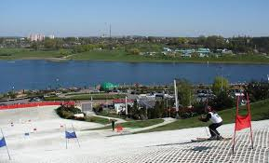
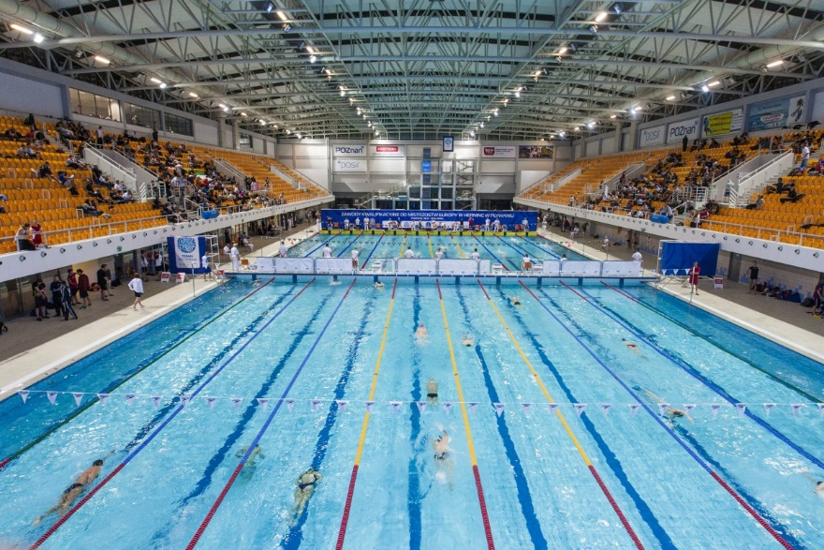
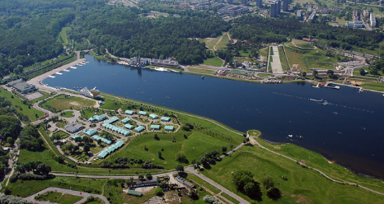
Jeszcze słów kilka o miejscu….
Proponujemy sprawdzone pod każdym względem miejsce jakim są tereny poznańskiej Malty. To tutaj bądź w bezpośrednim sąsiedztwie można przeprowadzić większość proponowanych konkurencji, także ………narciarstwo czy saneczkarstwo! Na terenie pola piknikowego oferowane są posiłki, odbywają się wieczory integracyjne, ceremonie otwarcia i zamknięcia zawodów sportowych. Do miejsca zakwaterowania, akademików AWF i Politechniki Poznańskiej mamy około 4 km.

Slide 5
Proponowane konkurencje: siatkówka plażowa, streetball, mini golf, łucznictwo, narciarstwo, snowboarding, tenis, kolarstwo, przeciąganie liny, badminton, ringo, biegi, tenis ziemny i stołowy, warcaby, brydż, bowling, dart, piłkarzyki, kajakarstwo, łodzie smocze, boule, ergometry wioślarskie, pływanie, nurkowanie, trójbój siłowy, saneczkarstwo (letni tor saneczkowy), squash, wspinaczka ściankowa, skakanka, dwa ognie, ringo, i wiele innych

Slide 6
Zapisy, informacje, koszt
Zapisy przyjmowane będą drogą internetową, poprzez stronę www.spartakiadaarchitektow.pl
Dodatkowe informacje: Konrad Tuszewski
konrad@tuszewski.eu
biuro@spartakiadaarchitektow.pl
791 40 40 38
Planowany koszt udziału w pełnym zakresie:
(3 noclegi, wyżywienie, ubezpieczenie, opieka medyczna, transport wewnętrzny, wieczory integracyjne, udział w wybranych konkurencjach sportowych)
około 490 PLN netto,
szczegóły w regulaminie dostępnym na stronie www.spartakiadaarchitektow.pl ,
fakturowany w sposób gwarantujący wpisanie udziału w koszt działalności firmy

Slide 7
Proszę o maile z Waszymi opiniami, deklaracjami startu, uwagami….
konrad@tuszewski.eu
biuro@spartakiadaarchitektow.pl

